Slide 1
Порядковые статистики

Slide 2
Порядковые статистики
Порядковая статистика – i-ый элемент в отсортированном множестве из n элементов
Например
минимум такого множества – это первая порядковая статистика (i=1)
максимум – n-ая порядковая статистика (i=n)

Slide 3
Порядковые статистики
Медиана обозначает середину множества
Если n нечётное, тогда медиана единственная и её индекс равен i = (n+1) div 2
Если n чётное, то медианы две – i = n div 2 (нижняя медиана) и i = n div 2 + 1 (верхняя медиана). В таком случае обычно используют нижнюю медиану

Slide 4
Порядковые статистики
Задачу выбора k-ой порядковой статистики можно решить за время O(n log n)
Для этого достаточно выполнить сортировку элементов с помощью пирамидальной сортировки или сортировки слиянием, а затем просто извлечь элемент выходного массива с индексом i
Однако есть более быстрые алгоритмы

Slide 5
Выбор за линейное в среднем время
Алгоритм типа «разделяй и властвуй»
Алгоритм разработан по аналогии с алгоритмом быстрой сортировки
Используется идея рекурсивного разбиения входного массива. Однако в отличии от алгоритма быстрой сортировки, в котором рекурсивно обрабатываются обе части разбиения, алгоритм работает лишь с одной частью

Slide 6
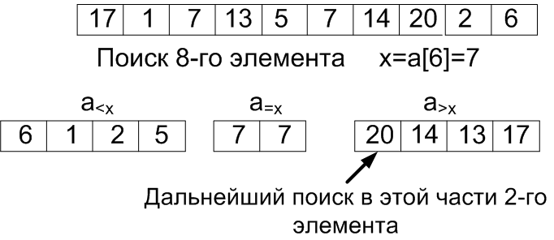
Выбор за линейное в среднем время

Slide 7
Пример
[6, 3, 2, 8, 5, 4] 2 # Исходный массив и номер элемента
6 # Выбрали случайным образом
[3, 2, 4, 5] [6] [8] # Разбиваем массив на три части
[3, 2, 4, 5] 2 # Идем в левую часть
2 #Выбрали случайным образом
[] [2] [4, 5, 3] # Разбиваем массив на три части
[4, 5, 3] 1 # Искомый элемент в правой части и он первый
5 #Выбрали случайным образом
[4, 3] [5] [] # Разбиваем массив на три части
[4, 3] 1 # Искомый элемент в левой части и он первый
4 #Выбрали случайным образом
[3] [4] []# Разбиваем массив на три части
[3] 1 # Искомый элемент в левой части и он первый
3 # Результат. Вторым элементом в исходном массиве является 3

Slide 8
Алгоритм
функция randomizeSelect(p, r, i)
{Вход: p, r – границы(верхняя, нижняя) поиска, i – номер искомого элемента}
если p == r: вернуть a[p]
иначе:
q, t = randomPartition(p,r) {Разбивает массив на три части(a[p..q], a[q+1..t]), a[t+1..r])}
k = q – p + 1
если i == k: вернуть a[q]
иначе:
если i≤k: вернуть randomizeSelect(p, q, i)
иначе:
если i≤t: вернуть a[t]
иначе:
k = t – p + 1
вернуть randomizeSelect(t+1, r, i-k)

Slide 9
Алгоритм
функция randomPartition(p,r)
i=random(p,r) {Случайный выбор числа в интервале от p до r.}
x = a[i], i=p-1, k=p-1, j=r
пока k<>j:
если a[k+1]==x:
k += 1
иначе:
если a[k+1]>x:
a[k+1] ↔ a[j]
j -= 1
иначе:{a[k+1]<x}
a[i+1] ↔ a[k+1]
i += 1
k += 1
вернуть i, k

Slide 10
Оценка времени работы
Наихудший случай – на каждом шаге максимальный или минимальный элемент – O(n²)
Наилучший случай – на каждом шаге массив делится пополам – O(n)
В среднем. Элемент выбран хорошо (удачно), если после разбиения части a<x и a>x будут не больше 3/4 от исходного. То есть, если бы массив сортировали, то хороший элемент был бы на месте от n/4 до 3∙n/4
Таких элементов довольно много – как раз половина, то есть случайно выбранный элемент x окажется хорошим с вероятностью 1/2. В среднем после двух разбиений массива его размер уменьшится хотя бы на четверть, что даёт такое рекуррентное соотношение: T(n)≤T(3∙n/4)+O(n). Решение (по основной теореме) – O(n)

Slide 11
Выбор за линейное в наихудшем случае время
Подобно алгоритму randomizedSelect, алгоритм Select находит требуемый элемент путём рекурсивного разбиения входного массива
В алгоритме Select используется процедура Partition, которая применяется при быстрой сортировке. Эта процедура модифицирована таким способом, чтобы одним из её параметров был элемент, относительно которого производится разбиение
Примечание. Алгоритм был разработан Мануэлем Блюмом, Робертом Флойдом, Воганом Рональдом Праттом, Роном Ривестом , Робертом Тарьяном

Slide 12
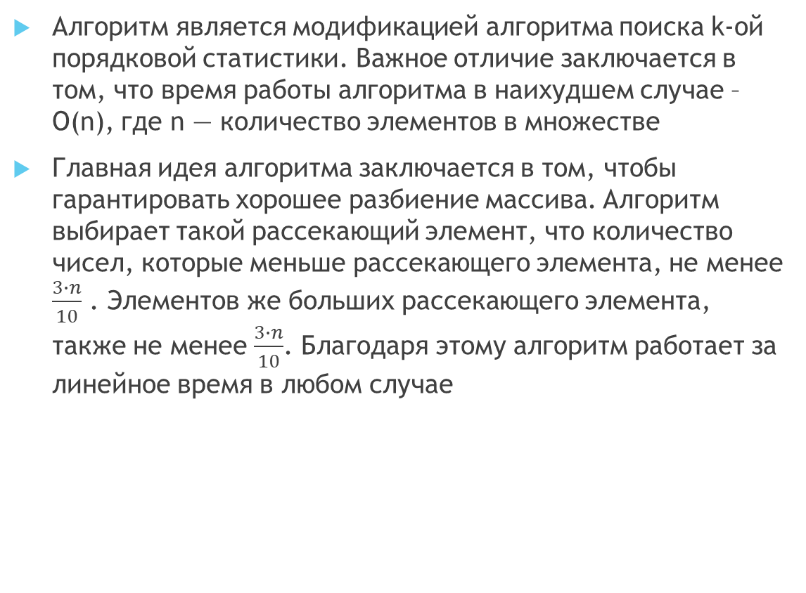
Идея алгоритма
Алгоритм является модификацией алгоритма поиска k-ой порядковой статистики. Важное отличие заключается в том, что время работы алгоритма в наихудшем случае – O(n), где n — количество элементов в множестве
Главная идея алгоритма заключается в том, чтобы гарантировать хорошее разбиение массива. Алгоритм выбирает такой рассекающий элемент, что количество чисел, которые меньше рассекающего элемента, не менее $\frac{3∙n}{10}$ . Элементов же больших рассекающего элемента, также не менее $\frac{3∙n}{10}$. Благодаря этому алгоритм работает за линейное время в любом случае

Slide 13
Алгоритм
Все n элементов входного массива разбиваются на n div 5 групп по 5 элементов и одну группу, содержащую оставшиеся элементы
Алгоритмом сортировки 5 за 7 сортируется каждая из групп, а затем в каждом отсортированном списке находится медиана
Определяется медиана медиан, найденных на шаге 2. Она используется как рассекающий элемент
Массив делится относительно медианы медиан на три части: меньшие рассекающего элемента; равные ему; большие его
Определяем в какой части находится искомый элемент. Если в первой и третьей, то рекурсивно вызываем алгоритм с этими частями. Если во второй, то искомый элемент найден

Slide 14

Пример
Рассмотрим работу алгоритма на массиве из 25 элементов, обозначенных кружками
На вход подается массив, разобьем элементы на группы по 5 элементов. Отсортируем элементы каждой группы и выберем медианы. Полученные медианы групп отмечены белыми кружками

Slide 15
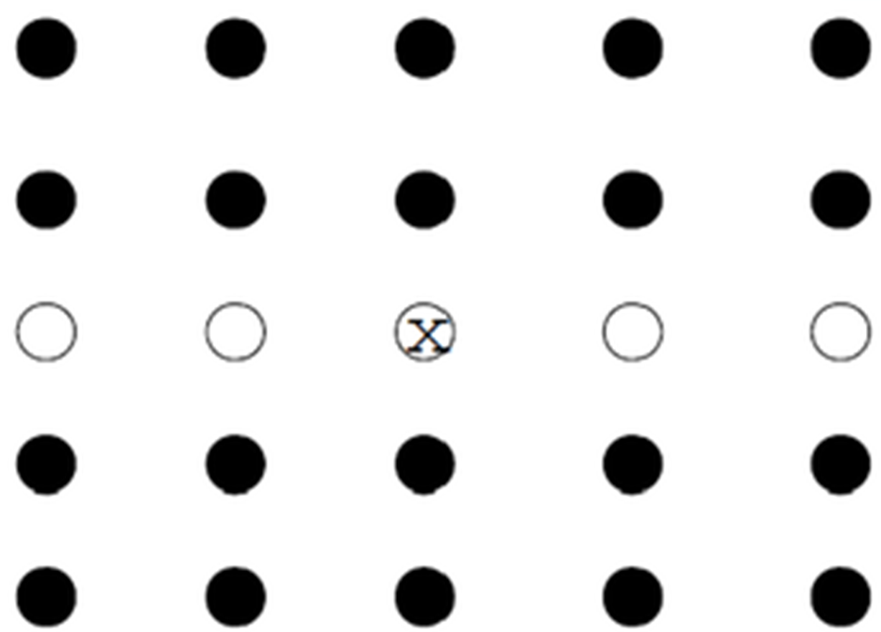
Пример
Находим медиану медиан. На рисунке этот элемент обозначен белым кружком, внутри которого изображен символ x

Slide 16
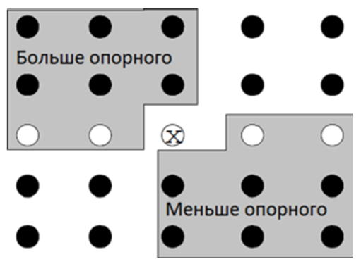

Пример
На рисунке обозначены закрашенные области, в левом верхнем и в правом нижнем углах. В эти области попали все элементы, которые точно меньше или больше рассекающего элемента, соответственно. В каждой области по 8 элементов, всего же в массиве 25, то есть получено хорошее разбиение массива относительно опорного элемента, так как $8>\frac{3∙25}{10}$ .

Slide 17
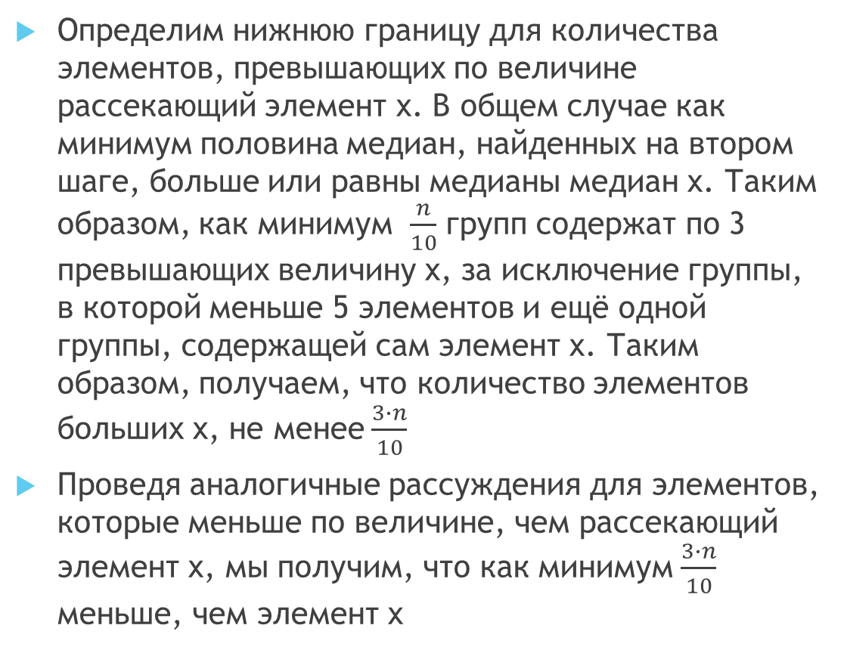
Анализ
Определим нижнюю границу для количества элементов, превышающих по величине рассекающий элемент x. В общем случае как минимум половина медиан, найденных на втором шаге, больше или равны медианы медиан x. Таким образом, как минимум $\frac{n}{10}$ групп содержат по 3 превышающих величину x, за исключение группы, в которой меньше 5 элементов и ещё одной группы, содержащей сам элемент x. Таким образом, получаем, что количество элементов больших x, не менее$\frac{3∙n}{10}$
Проведя аналогичные рассуждения для элементов, которые меньше по величине, чем рассекающий элемент x, мы получим, что как минимум $\frac{3∙n}{10}$ меньше, чем элемент x

Slide 18
Пример
n=25, k=10
[34, 68, 54, 80, 34,] [10, 71, 56, 38, 20,] [46, 17, 71, 65, 76,] [90, 31, 51, 84, 52,] [31, 79, 23, 76, 64]
Примечание. Массив сгенерирован случайным образом, в квадратных скобках его условная разбивка на пятерки
Массив медиан: [54, 38, 65, 52, 64]. Медиана медиан – 54
Разбивка относительно медианы медиан
[34, 34, 10, 20, 38, 17, 46, 31, 51, 52, 23, 31]
[68, 80, 56, 71, 65, 71, 76, 84, 90, 64, 76, 79]
[54]
Поиск в первой части.
Медианы: [34, 46]. Медиана медиан – 46
Разбивка относительно медианы медиан
[10, 20, 34, 34, 38, 17, 31, 23, 31]
[51, 52]
[46]
Ответ: 46

Slide 19
Анализ времени работы алгоритма
Пусть T(n) — время работы алгоритма для n элементов, тогда оно не больше, чем сумма:
времени работы на сортировку групп и разбиение по рассекающему элементу, то есть C∙n
времени работы для поиска медианы медиан, то есть T(n/5)
времени работы для поиска k-го элемента в одной из двух частей массива, то есть T(s), где s — количество элементов в этой части. Но s не превосходит 7∙n/10, так как чисел, меньших рассекающего элемента, не менее 3∙n/10 — это n/10 медиан, меньших медианы медиан, плюс не менее 2∙n/10 элементов, меньших этих медиан. С другой стороны, чисел, больших рассекающего элемента, так же не менее 3∙n/10, следовательно s≤7∙n/10, то есть в худшем случае s=7∙n/10
Тогда получаем, что T(n)≤T(n/5)+T(7∙n/10)+C∙n

Slide 20
Анализ времени работы алгоритма
Покажем, что для всех n выполняется неравенство T(n)≤10∙C∙n
По индукции:
Предположим, что неравенство T(n)≤10∙C∙n выполняется при малых n, для некоторой достаточно большой константы C
Тогда, по предположению индукции, T(n/5)≤10∙C∙T(n/5)=2∙C∙n и T(7∙n/10)≤10∙C∙(7∙n/10)=7∙C∙n
Имеем: T(n)≤T(n/5)+T(7∙n/10)+C∙n = 2∙C∙n+7∙C∙n+C∙n=10∙C∙n
Время работы алгоритма O(n)

